Slide 1
Codificación asistida por IA
FIS 2026

Slide 2
IA Generativa
La Inteligencia Artificial (IA) es un conjunto de técnicas que permiten a una computadora realizar tareas que normalmente requieren inteligencia humana. La IA generativa es un tipo de IA capaz de generar contenido nuevo, como:
Texto
Imágenes
Audio
Video
Código fuente
Ejemplos conocidos: ChatGPT, Gemini, Claude

Slide 3
LLM
Un Large Language Model (LLM) es un modelo entrenado con enormes cantidades de texto para aprender patrones del lenguaje.
Puede:
Responder preguntas
Explicar conceptos
Completar código
Detectar errores
Generar documentación
Importante: No “entiende” como un humano. Predice texto probable.

Slide 4
Agente
Los agentes de IA son herramientas de software autónomas que realizan tareas, toman decisiones e interactúan con su entorno de forma inteligente y racional. Utilizan IA para aprender, adaptarse y realizar acciones basadas en feedback en tiempo real y entornos cambiantes. Los agentes pueden trabajar por su cuenta o como parte de un sistema más grande.
Se diferencian de otras herramientas de IA por su capacidad de actuar de forma autónoma. Pueden iniciar acciones, tomar decisiones basadas en objetivos predefinidos y adaptarse a nueva información en tiempo real.

Slide 5
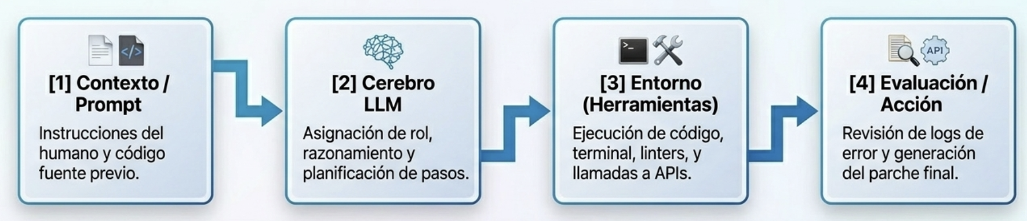

Slide 6
Prompt
Un prompt es una instrucción, pregunta o texto inicial que se le proporciona a una herramienta de inteligencia artificial (IA) generativa para dirigir la generación de respuestas, imágenes o resultados específicos.

Slide 7
Contexto actual
Las herramientas de IA se integran a los entornos de desarrollo (IDEs).
Puede acelerar tareas repetitivas.
Introduce nuevos riesgos, es necesario realizar un uso con criterio.
No reemplaza buenas prácticas de ingeniería.
La IA se aplica en varias etapas del ciclo de vida (requerimientos, codificación, testing, etc.).
Algunos ejemplos de uso: Generación de código, generación de pruebas, generación y mantenimiento de documentación. Se utiliza para realizar refactors de código, tareas de debugging, identificación de code smells y deuda técnica.

Slide 8
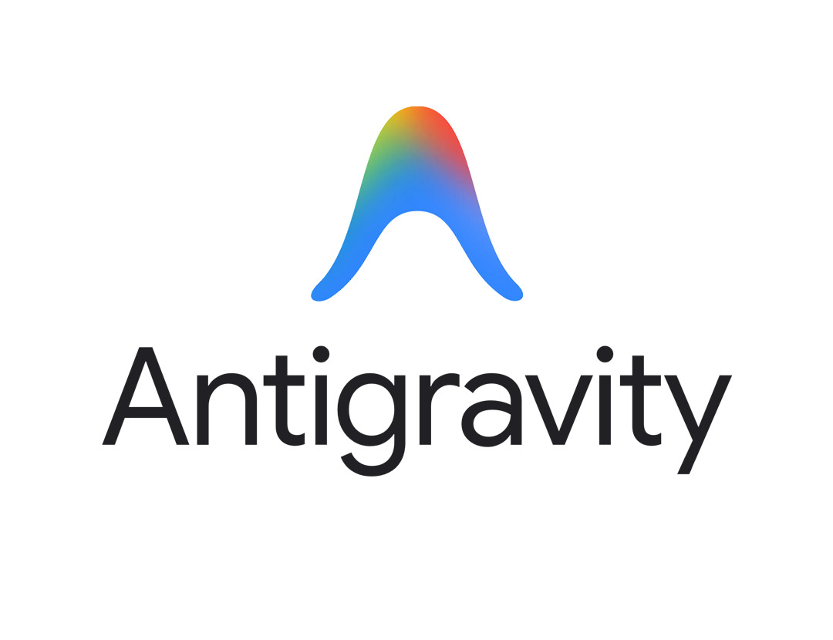


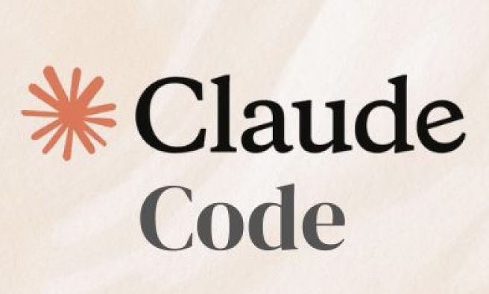


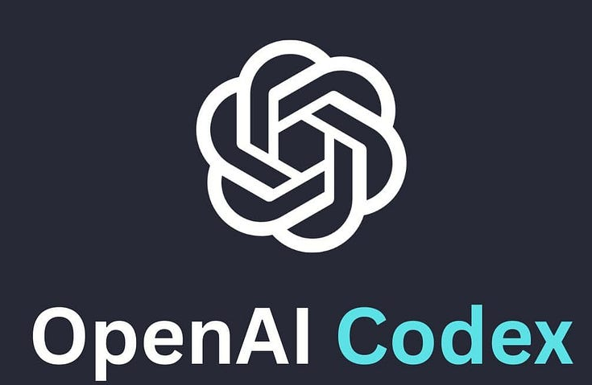
Herramientas existentes para el desarrollo:

Slide 9
GitHub Copilot
GitHub Copilot es un asistente de programación basado en inteligencia artificial generativa, desarrollado por GitHub y OpenAI. Funciona en tiempo real dentro de tu editor de código (como VS Code) para autocompletar líneas, sugerir funciones completas, documentar código y explicar conceptos técnicos.

Slide 10
Modos que ofrece GitHub Copilot
Autocompletado:
El autocompletado de GitHub Copilot sugiere fragmentos de código y líneas mientras escribes en tu editor, basándose en el contexto del archivo y tu proyecto. Está pensado para acelerar la escritura de código, ofrecer soluciones comunes y completar rutinas repetitivas, pero siempre debes revisar las sugerencias antes de usarlas.
Útil para:
Finalización de fragmentos de código, nombres de variables y funciones a medida que los escribes
Generar código repetitivo
Generar código a partir de comentarios insertados en lenguaje natural

Slide 11
Modos que ofrece GitHub Copilot
Chat:
GitHub Copilot Chat es una interfaz conversacional impulsada por IA que ayuda con tareas de programación dentro del IDE.
Algunas funcionalidades: Responder preguntas de código, generar y sugerir fragmentos de código y pruebas unitarias, resumir el contenido de un commit, proponer mejoras, editar archivos, ejecutar flujos.

Slide 12
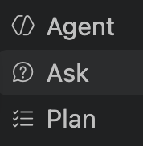
Modos de chat
Ask:
Permite enviar una pregunta desde el chat o directamente desde el editor. Se puede preguntar sobre el proyecto en general, sobre prácticas de programación o acotar la consulta a archivos o líneas de código determinadas.

Slide 13
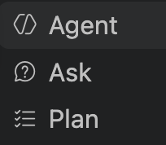
Modos de chat
Agent:
Con el modo de agente de Copilot de GitHub en Visual Studio, se puede usar lenguaje natural para especificar una tarea de alto nivel. La inteligencia artificial crea un plan, realiza modificaciones de código, ejecuta comandos de terminal, invoca herramientas y aplica cambios en el código base.
A diferencia del modo ask, el modo de agente no se detiene después de una sola respuesta. Sigue ejecutándose y refinando los pasos hasta que se llega al objetivo en el mensaje o se requieran más datos.

Slide 14
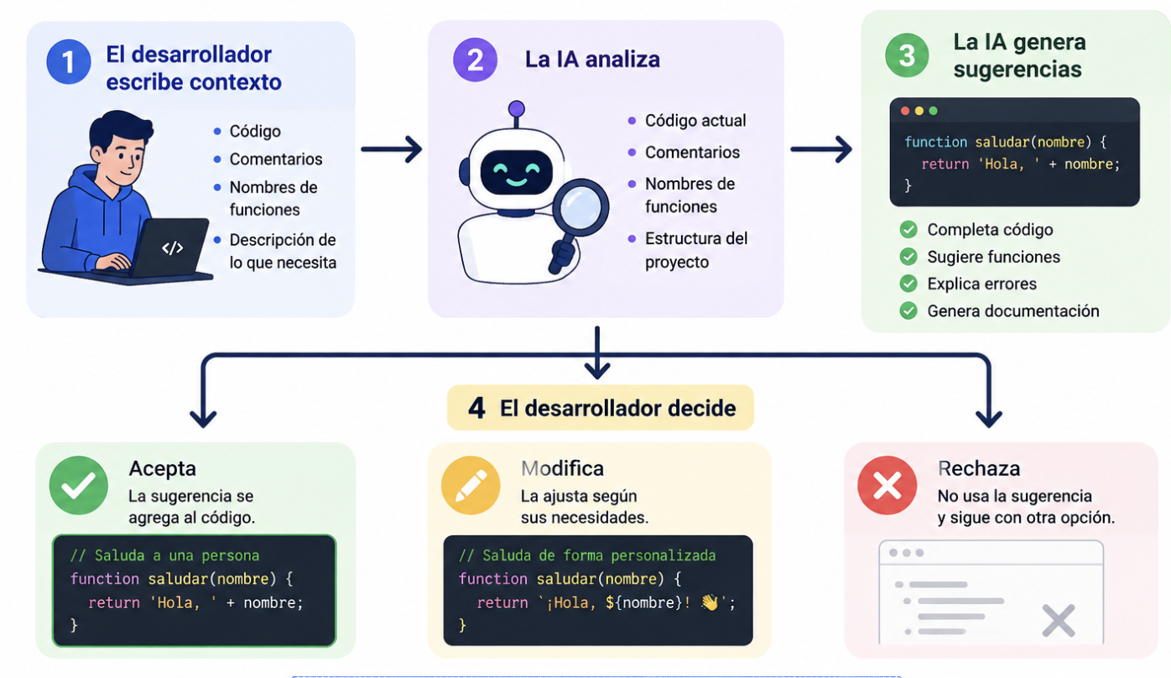

Slide 15
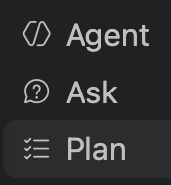
Modos de chat
Plan:
Plan mode es una modalidad de GitHub Copilot diseñada para crear un plan de implementación estructurado antes de que Copilot empiece a modificar código. Está pensada para tareas complejas o con pasos múltiples: primero analiza el encargo, hace preguntas aclaratorias y genera una lista de pasos accionables (y preguntas abiertas) para que revises; solo después de que apruebes el plan Copilot empezará a implementar cambios.

Slide 16
Buenas prácticas
En la creación de un prompt:
- Dividir tareas complejas en pasos. Especificar qué hace cada paso.
- Ser lo más específico posible en los requerimientos. Agregar contexto relevante.
- Dar ejemplos de resultados esperados (inputs/outputs).
- Especificar qué criterios seguir (estilos de código, buenas prácticas, aspectos de arquitectura). Se puede hacer referencia a guías de estilo en específico.

Slide 17
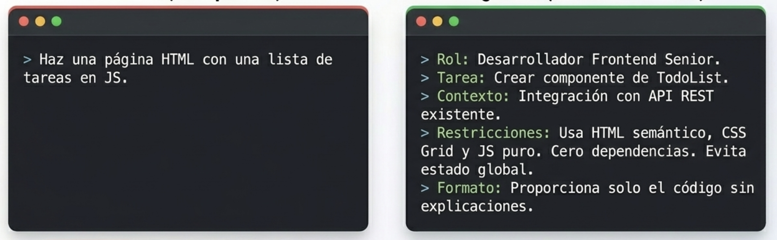
Limitar el contexto (archivos accedidos para una request y cantidad de tareas a realizar).
Especificar roles.
No compartir secretos, tokens o credenciales.
Pedir explicaciones además de código.
Priorizar simplicidad y legibilidad.

Slide 18
Buenas prácticas
2. Una vez creado el código:
Comprender el funcionamiento del código.
Human-in-the-loop: Revisar el código generado y si cumple con nuestros estándares, en caso de que no, escribir otro prompt pidiendo correcciones de aspectos puntuales.
Utilizar herramientas de calidad de código sobre el código generado (Ej: Linters, formatters, etc.). En caso de que un proyecto tenga tests, ejecutarlos.
Revisar casos límites (Por ejemplo, enviar un tipo de dato inválido a un formulario).
Documentar cambios importantes.

Slide 19
Mantener buenas prácticas de Ingeniería de Software.
Verificar dependencias. Verificar licencias y procedencia del código
Refinar prompts iterativamente.
Evaluar mantenibilidad.
Confirmar que el código compile y funcione.
Revisar accesibilidad y experiencia de usuario

Slide 20
Discusión
¿La IA mejora realmente la calidad?
¿Qué riesgos aparecen?
¿Cómo cambia el rol del desarrollador?

Slide 21
Recursos adicionales:
Documentación oficial de Copilot: https://docs.github.com/es/copilot
Crear reglas predefinidas para los agentes:
https://code.visualstudio.com/docs/copilot/customization/custom-instructions

